Slide 2
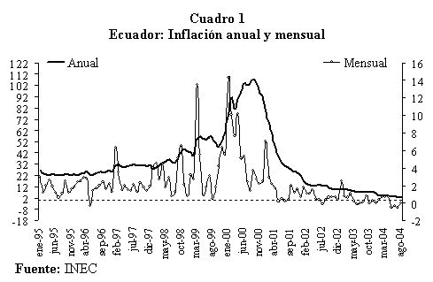

Slide 3
REDUCCION DEL NIVEL DE RIESGO PAIS
¿POR CUAL RAZON?
LOS ACREEDORES EXTRANJEROS DEJARAN DE CARGAR A SUS TASAS DE INTERES ACTIVAS UNA PRIMA POR RIESGO CAMBIARIO AL OTORGAR PRESTAMOS A AGENTES DOMICILIADOS EN EL PAIS DOLARIZADO.
ESTO CONLLEVA A UNA REDUCCION DE LAS TASAS DE INTERES PAGADAS POR EL PAIS HACIA PRESTAMISTAS EXTRANJEROS

Slide 4
RIESGO PAIS:COMPONENTES
RIESGO PAIS
RIESGO POLITICO
RIESGO FINANCIERO
RIESGO ECONOMICO
OTROS RIESGOS ECONOMICOS
RIESGO CAMBIARIO

Slide 5
REDUCCION DEL RIESGO PAIS
ELIMINACION DEL TIPO DE CAMBIO NOMINAL
ERRADICACION DE LAS CRISIS CAMBIARIAS
DESAPARICION DEL RIESGO CAMBIARIO
ADOPCION DE UNA MONEDA EXTRANJERA FUERTE
REDUCCION DEL RIESGO PAIS

Slide 6
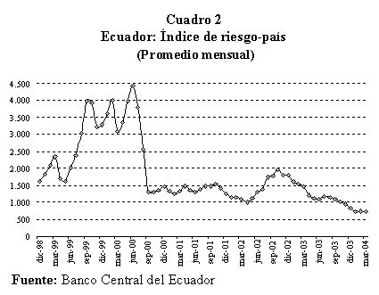

Slide 7
E3) REDUCCION DE LAS TASAS DE INTERES
¿POR CUALES RAZONES?
A) QUIEBRE DE LAS EXPECTATIVAS INFLACIONARIAS Y DEVALUACIONISTAS
B) INTEGRACION CON LA BANCA EXTRANJERA
C) MAYOR OFERTA DE DINERO POR INGRESO DE CAPITALES EXTRANJEROS
D) REDUCCION DEL RIESGO PAIS
E) DESINFLACION INTERNA
F) REGRESO DE CAPITALES FUGADOS

Slide 8
E.3 REDUCCION DE LA TASA DE INTERES
REDUCCION DE LA TASA DE INTERES
QUIEBRE DE LAS EXPECTIATIVAS INFLACIONARIAS Y DEVALUACIONISTAS
REDUCCION DEL RIESGO PAIS
INCREMENTO DE LA INVERSION EXTRANJERA
INTEGRACION BANCARIA CON EL EXTERIOR
REGRESO DE CAPITALES FUGADOS
DESINFLACION INTERNA

Slide 9
Cuadro No. 44
Evolución de la Inflación, las Tasas de Interés, el Salario Mínimo y las Recaudaciones Tributarias a partir de la dolarización oficial de la economía del Ecuador
Año
INFLACIÓN
%
Tasas de interes activa corporativa de corto plazo %
salario minimo promedio
US$
crecimiento
de las recaudaciones tributarias
%
2000
91,0
17,72
67,7
10,15
2001
22,4
12,52
121,3
45,18
2002
9,4
11,23
128,88
16,10
2003
6,1
12,04
137,91
1,44
2004
1,9
8,76
143,63
13,48
Fuente: Banco Central del Ecuador, Información Estadística Mensual No. 1839

Slide 10
E.4 FOMENTO DEL CRECIMIENTO ECONOMICO
¿POR CUALES RAZONES?
VER GRAFICA SIGUIENTE

Slide 11
E.7 FOMENTO DEL CRECIMIENTO ECONOMICO
FOMENTO DEL CRECIMIENTO ECONOMICO
REGRESO DE CAPITALES FUGADOS
INCREMENTO DE LA INVERSION EXTRANJERA
INCREMENTO DE LA INVERSION NACIONAL
QUIEBRE DE LAS EXPECTATIVAS INFLACIONARIAS Y DEVALUACIONISTAS
RDUCCION DE LAS TASA DE INTERES
DESINFLACION INTERNA
AUMENTO DE LA CONFIANZA EN LA ECONOMIA NACIONAL
REDUCCION DEL RIESGO PAIS
ESTABILIDAD DE LOS SALRIOS REALES
ADOPCION DE UNA MONEDA EXTRANJERA FUERTE

Slide 12
Cuadro No. 42
Evolución del PIB real a partir de la dolarización oficial de la economía del Ecuador
Año
Producto Interno Bruto US$ miles del año 2000
Tasa de Crecimiento del PIB Real
%
PIB PER
CÁPITA US$
del año 2000
PIB Per
cápita US$
Corrientes
2000
15.933.666
2,8
1.296
1.296
2001
16.749.124
5,1
1.342
1.685
2002
17.320.610
3,4
1.368
1.920
2003
17.781.345
2,7
1.385
2.118
2004
19.016.273
6,9
1.460
2.325
Fuente: Banco Central del Ecuador, Información Estadística Mensual No. 1839

Slide 14
INTEGRACION ENTRE LA BANCA NACIONAL Y LA BANCA EXTRANJERA
¿POR CUALES RAZONES ?

Slide 15
TRANSFORMACION DE LA BANCA NACIONAL
LA BANCA EXTRANJERA OTORGA PRESTAMOS EN ULTIMA INSTANCIA
MAYORES NIVELES DE EXIGENCIA (EFICIENCIA,SOLVENCIA)PARA LA BANCA LOCAL
COBRO DE TASAS DE INTERES ACTIVAS
AMPLIACION Y PROFUNDIZACION DE OTRAS RELACIONES ECONOMICO FINANCIERAS

Slide 16
FOMENTO DE UNAS FINANZAS PUBLICAS SANAS
¿POR CUALES RAZONES?

Slide 17
E.10 FOMENTO DE FINANZAS PUBLICAS SANAS
ERRADICACION DEL DINERO INORGANICO
ERRADICACION DE LA MONETIZACION DEL DEFICIT FISCAL
REFORMA FISCAL
EQUILIBRIO PRESUPUESTARIO
FINANZAS PUBLICAS SANAS

